Slide 1
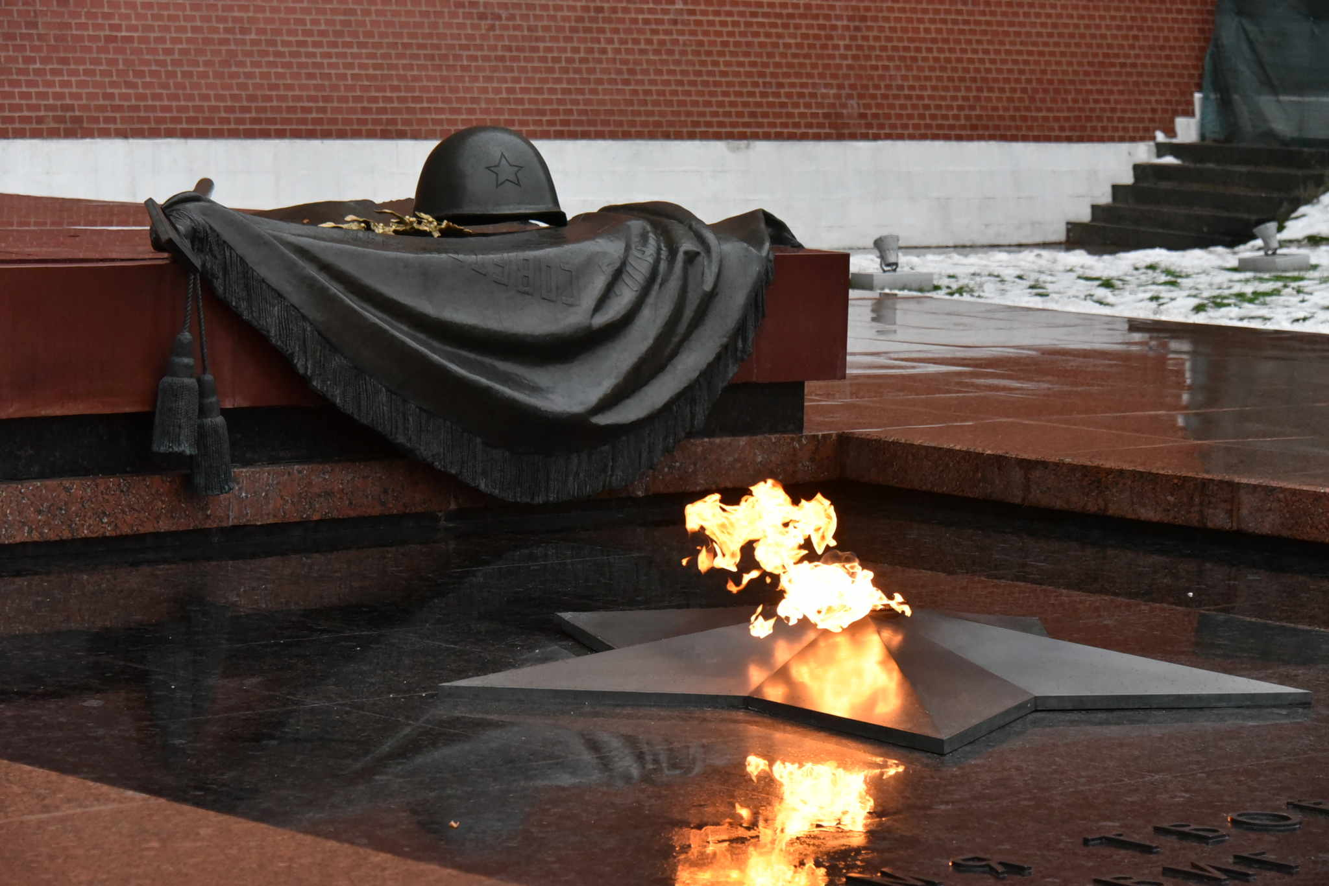
ПАМЯТНЫЕ МЕСТА СЛАВЫ ВЕЛИКОЙ ОТЕЧЕСТВЕННОЙ ВОЙНЫ

Slide 2
Цель: выявить памятные места и памятники Великой Отечественной войны
Для реализации цели были поставлены следующие задачи:
- изучить имеющуюся литературу по данной теме;
- начать работу по созданию «Альманаха памятных мест и памятников Великой Отечественной войны»

Slide 3
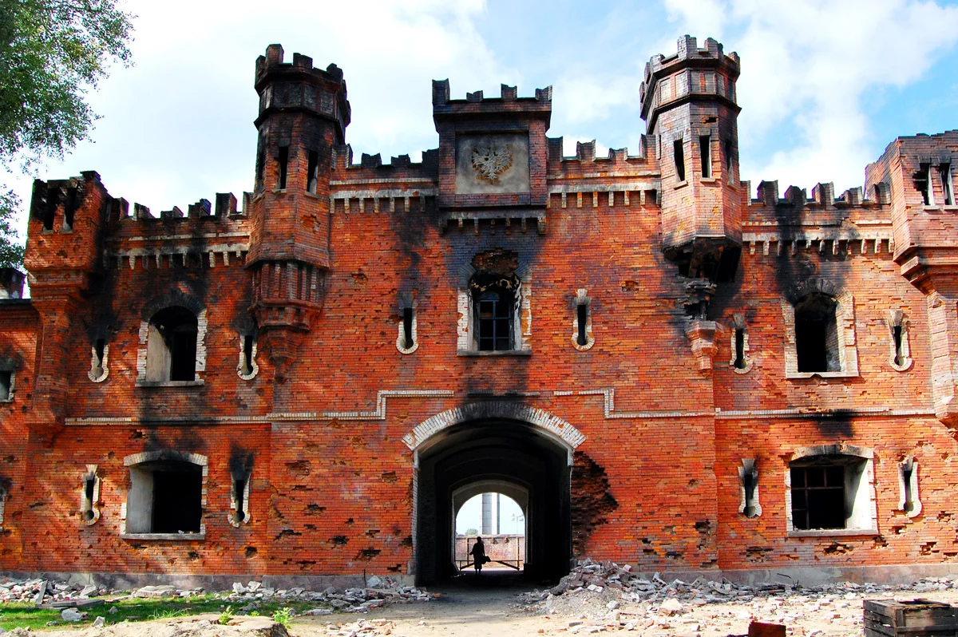

Slide 4
Теоритическая и практическая ценность:
- формирование здоровой духовной личности подрастающего поколения;
- улучшение нравственного климата в обществе;
- повышение уровня исторического самосознания учащихся;
- материалы работы можно использовать на уроках истории и внеклассных мероприятиях.

Slide 5
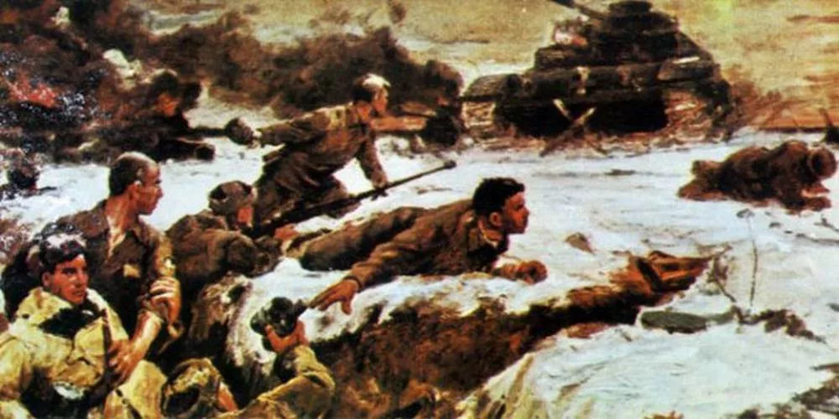
Всего на территории России, Белоруссии, Украины, Эстонии, Латвии, Литвы и Молдавии более 100 тысяч памятников и памятных мест Великой Отечественной войны

Slide 6


Slide 7
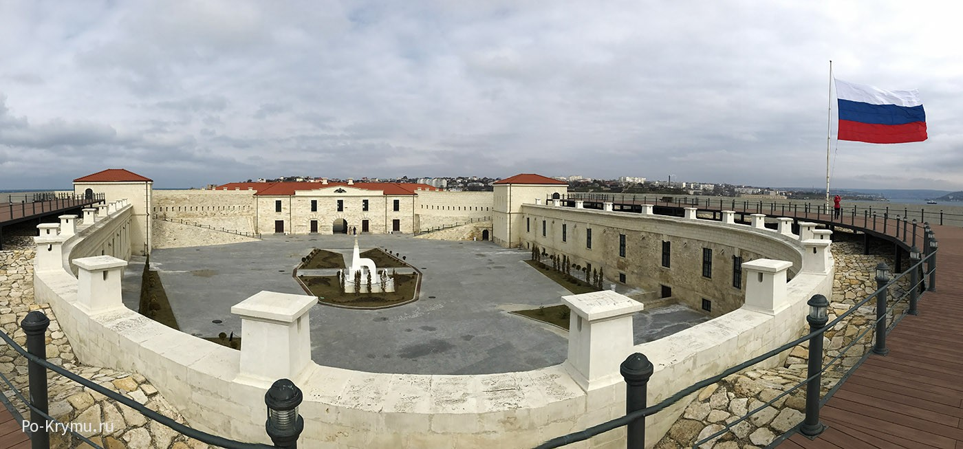
Константиновский равелин

Slide 8
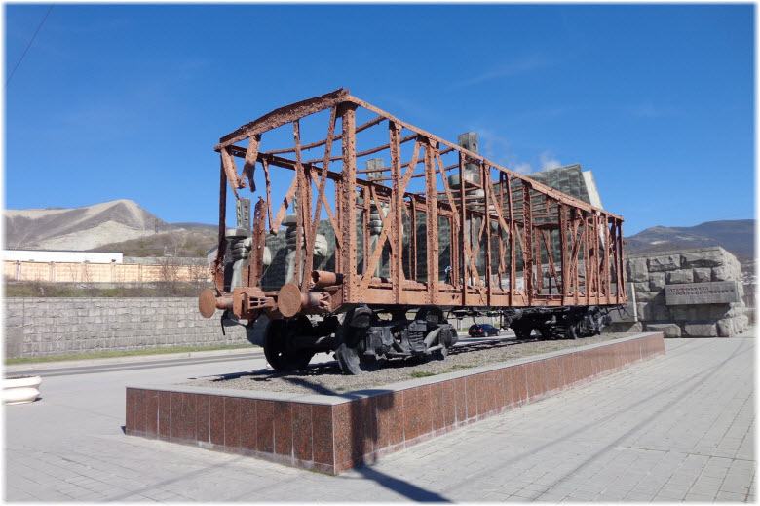
Расстрелянный вагон — часть «Рубежа обороны» в Новороссийске

Slide 9
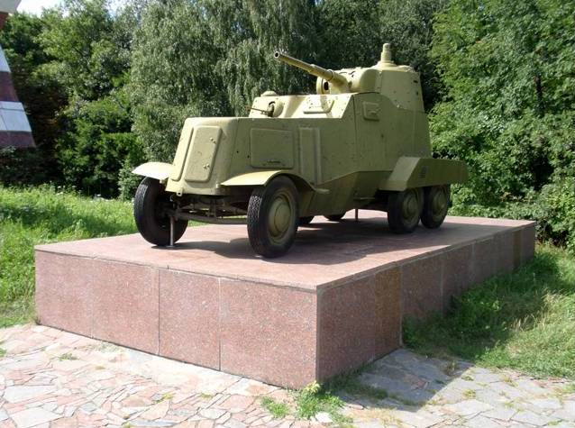
«БА-10»

Slide 10
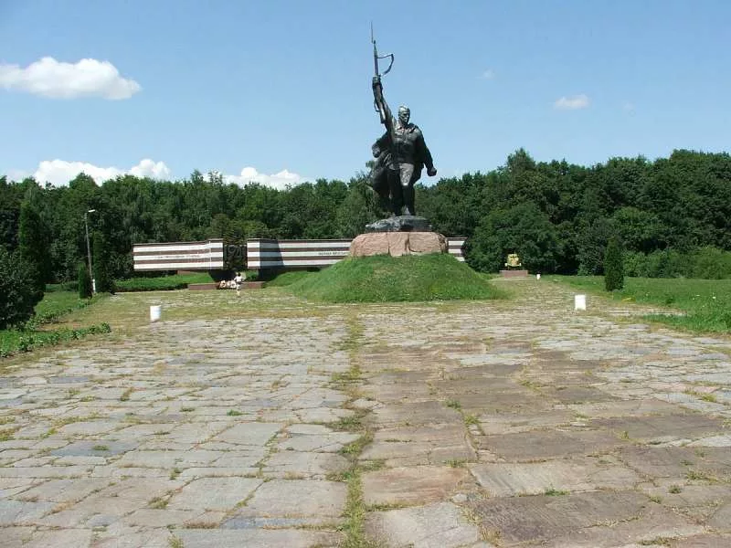
Мемориал урочища Шумейково

Slide 11
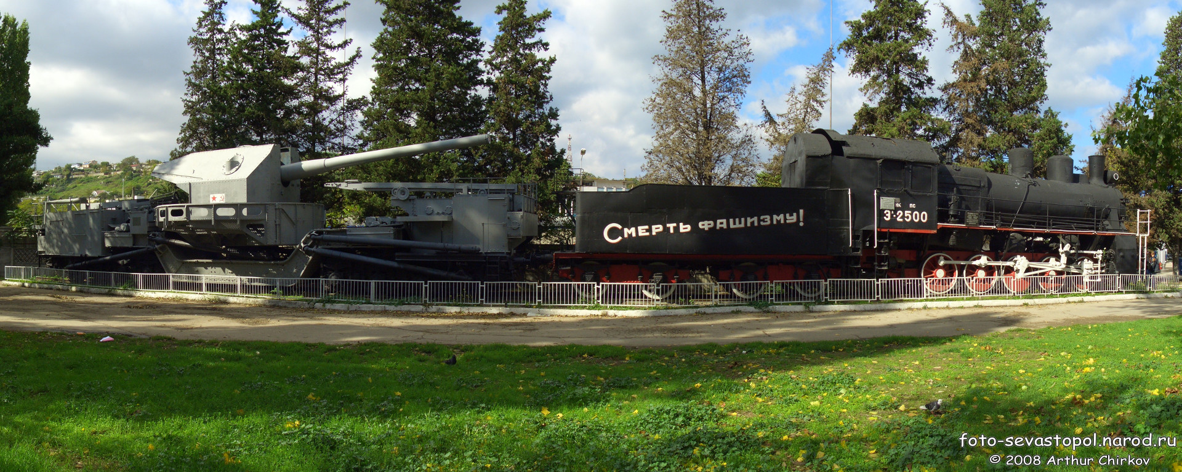
Бронепоезд «Железняков»

Slide 12
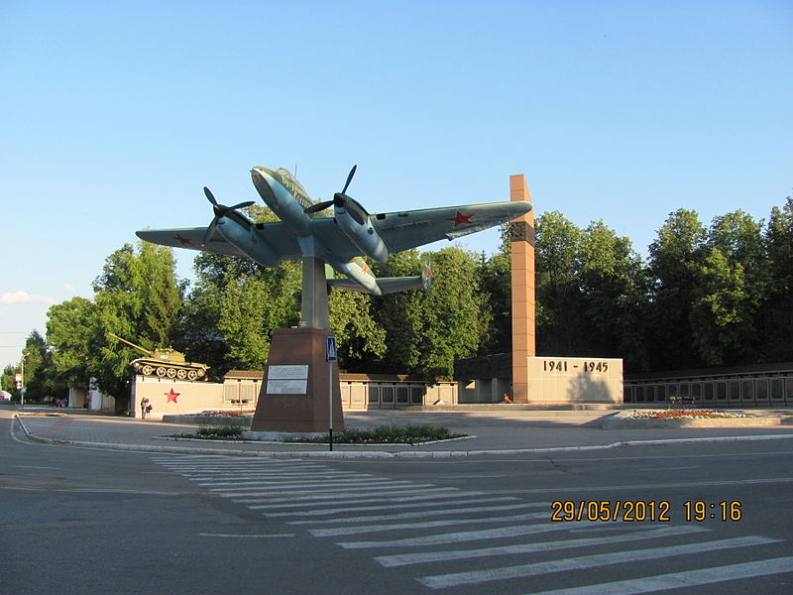
Пе-2 «Бугульминский колхозник»

Slide 13
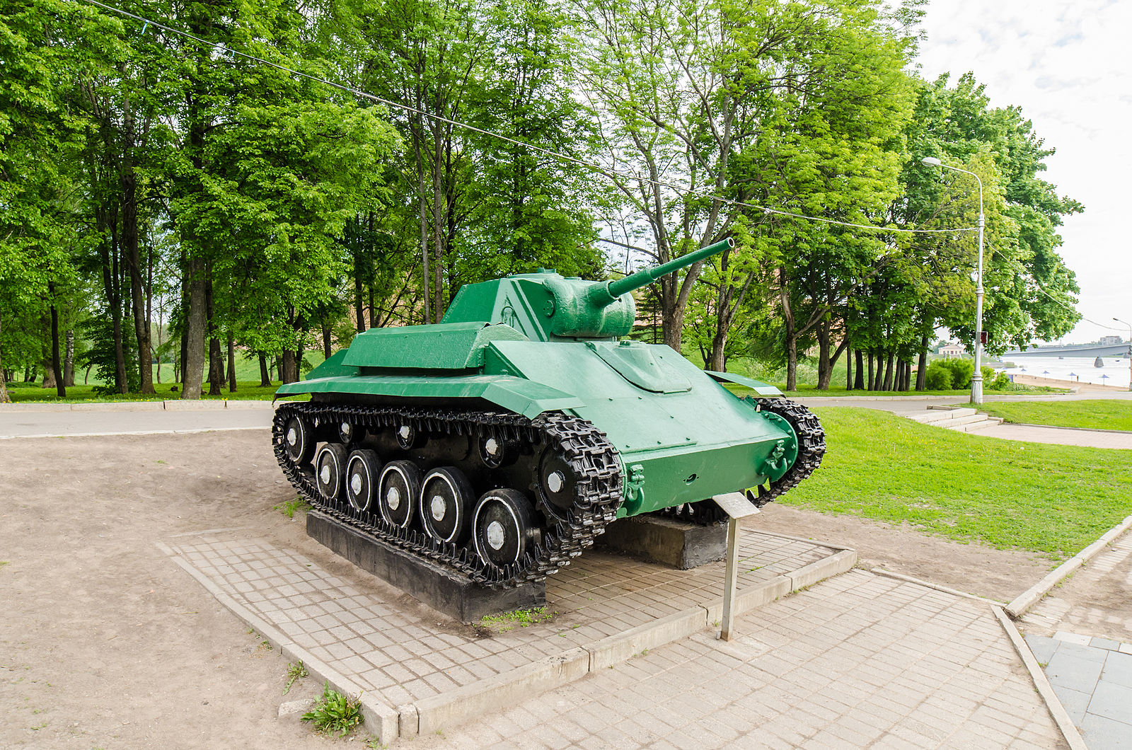
«Т-70М» в Новгороде

Slide 14
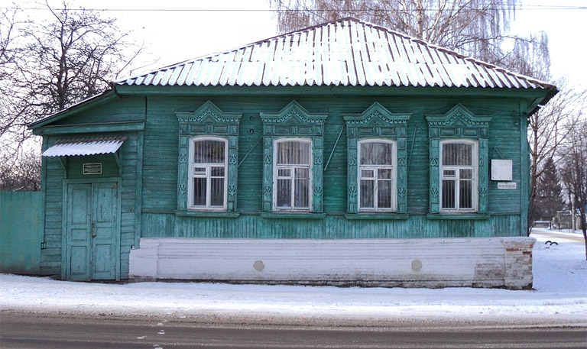
Штаб 1-го Белорусского фронта

Slide 15
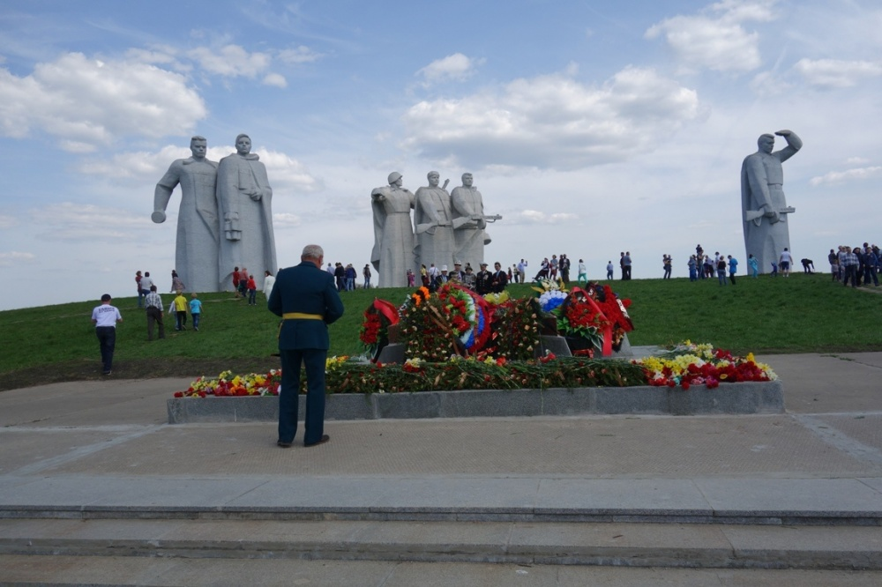
Позиции 28 героев-панфиловцев

Slide 16
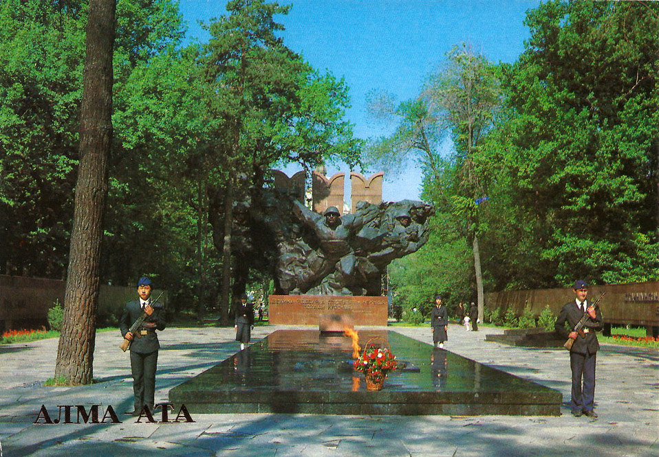
Парк 28-ми героев-панфиловцев в Алма-Аты

Slide 17
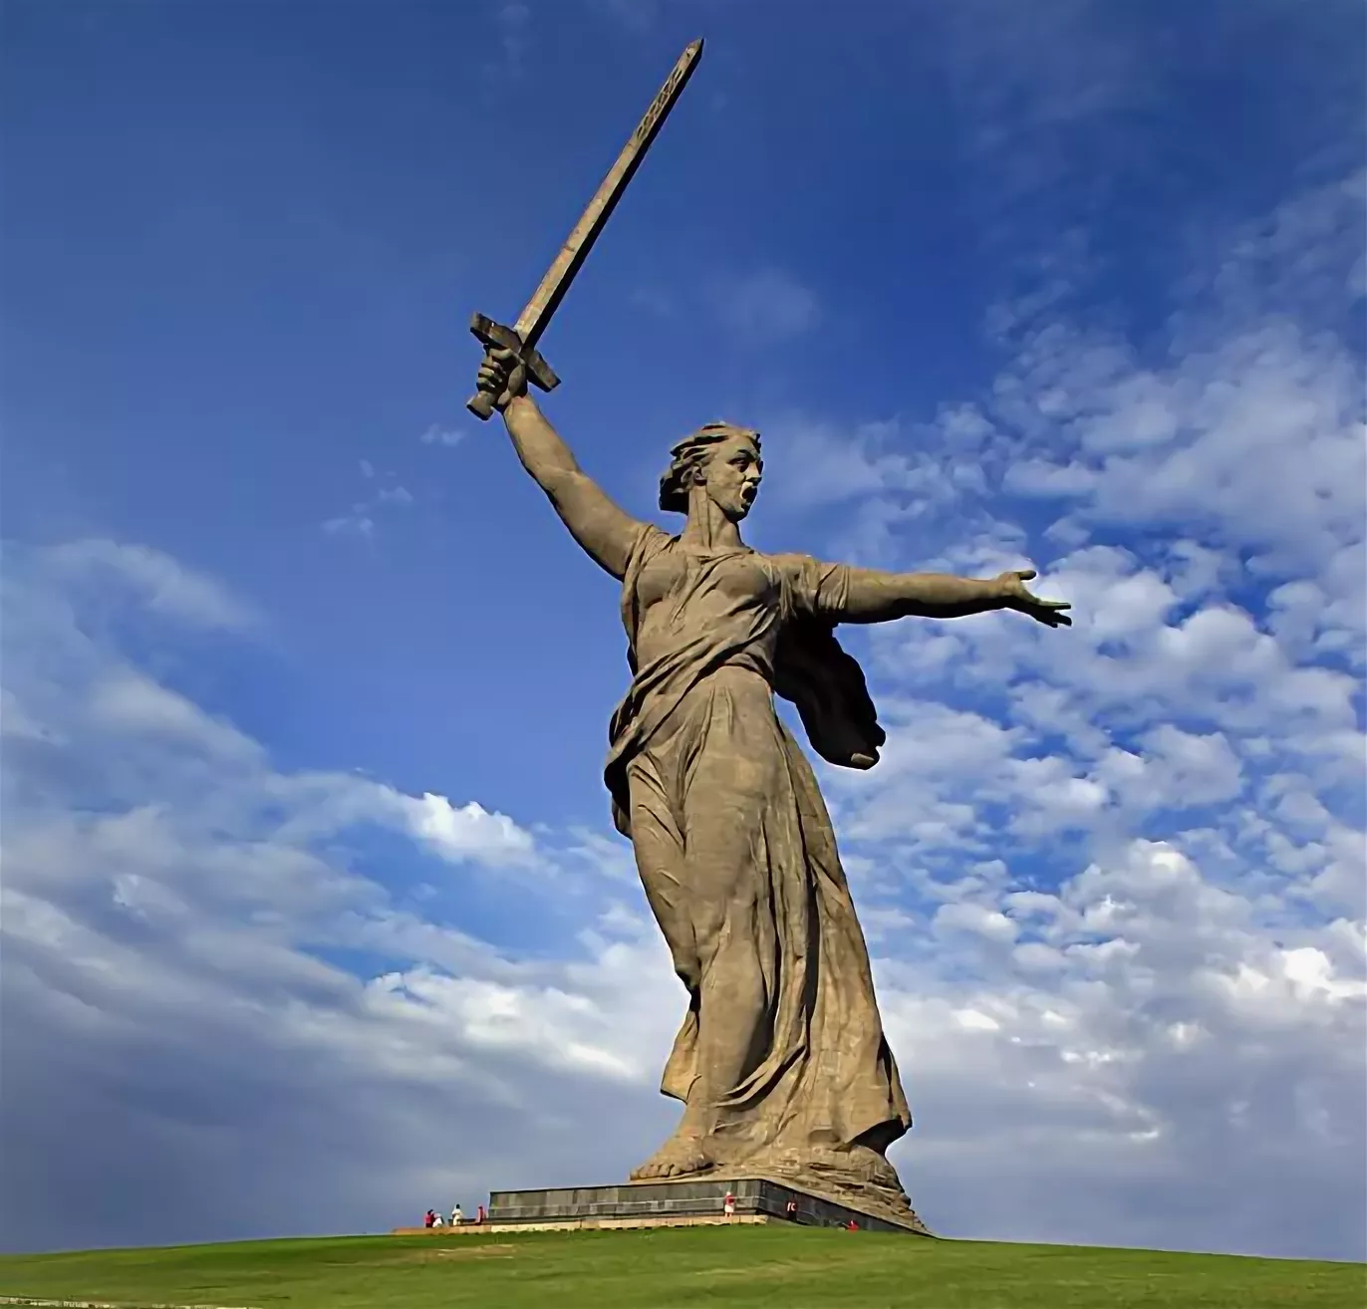

Slide 18
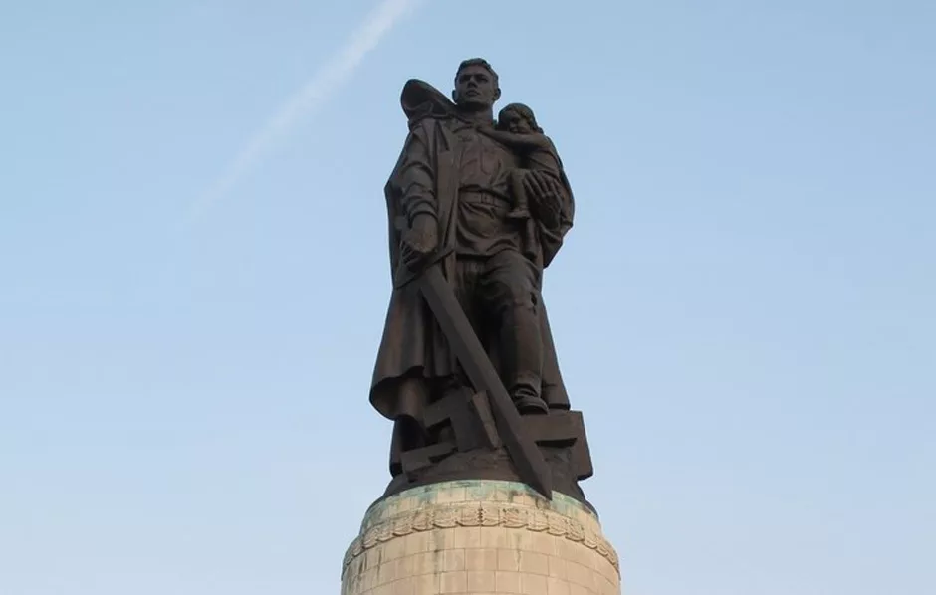

Slide 19
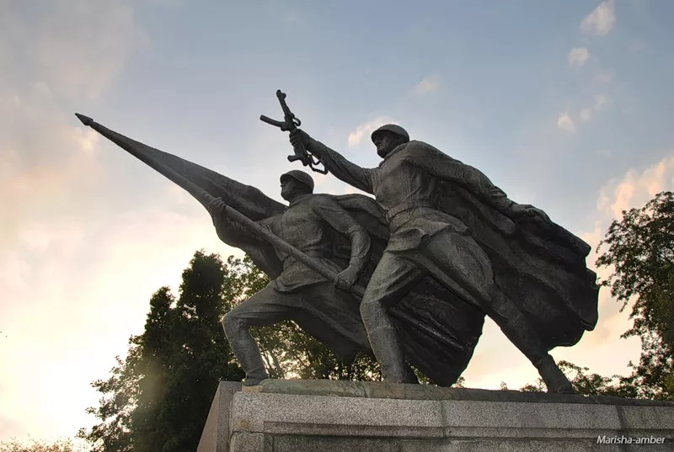

Slide 20
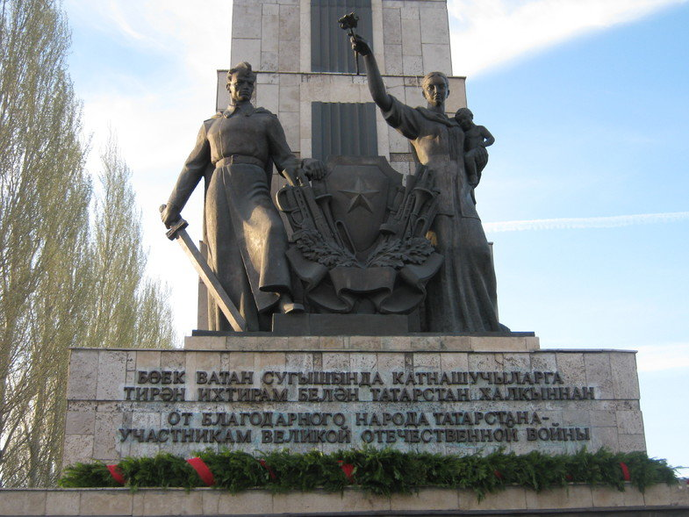
Помните!
Через века, через года, -
Помните!
О тех,
Кто уже не придет никогда, -
Помните!

